Slide 1
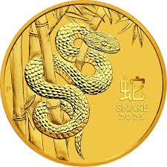
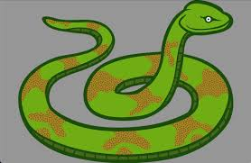
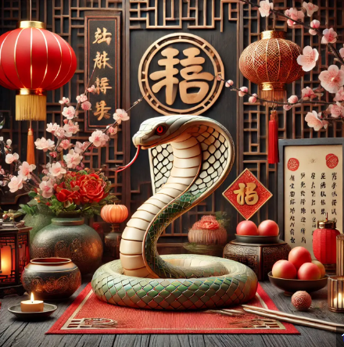
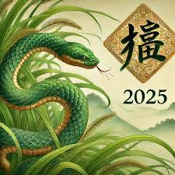
Fight the Bite
Miniprojekt om
Slangebidsforgiftning
Efteråret 2025 (Slangens År)
3y BI og Charlotte Skov

Slide 2
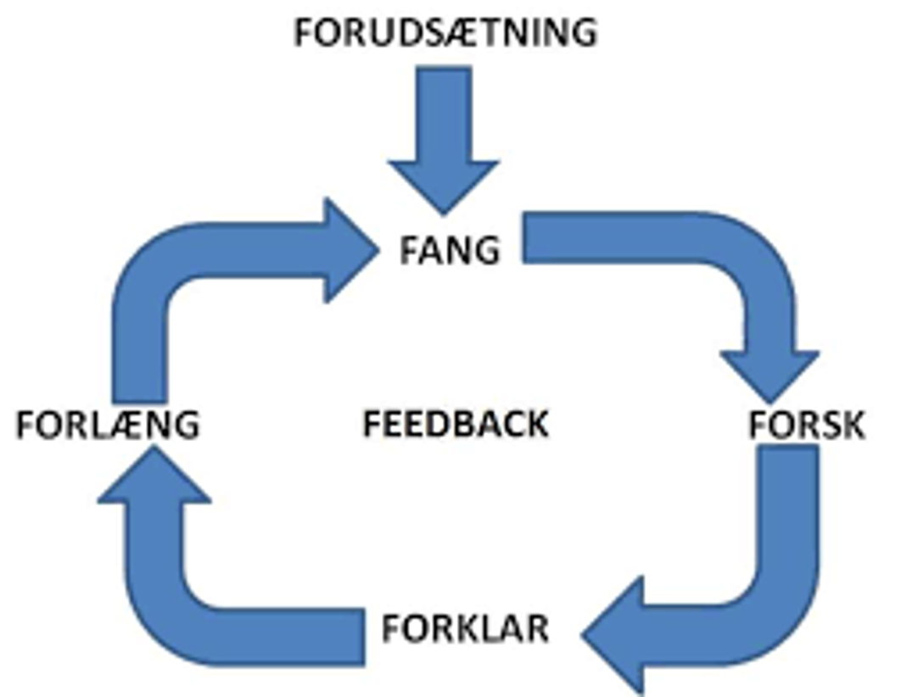
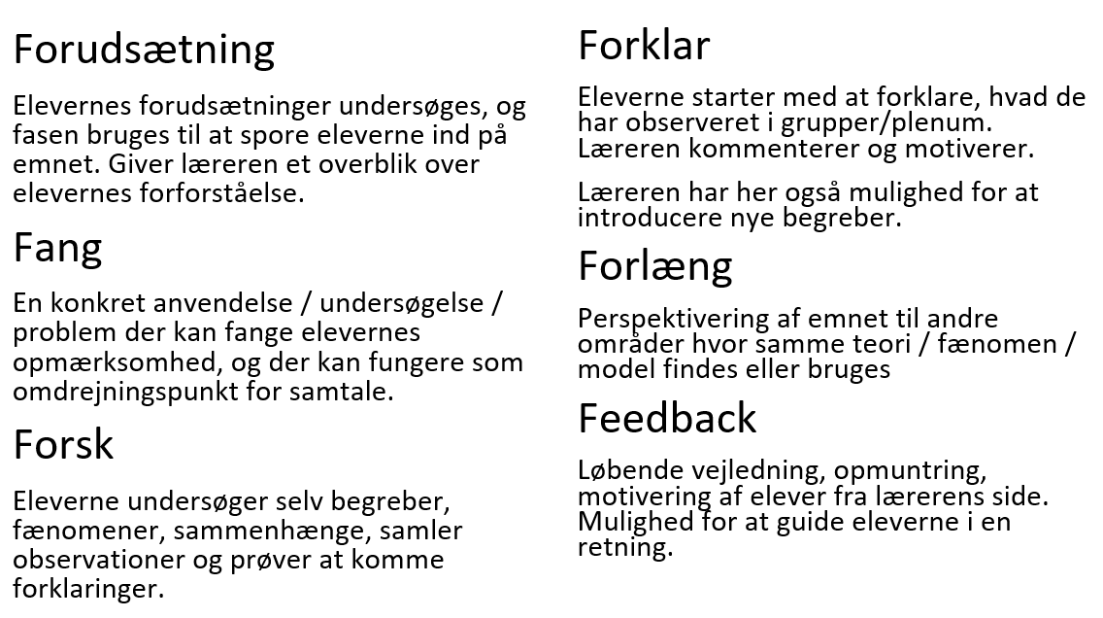
UBNU –
UndersøgelsesBaseretNaturvidenskabsUndervisning
UBNU – forklaret. Denne måde at lave undervisning på kaldes også ”6 F” (udviklet fra den engelske ”5 E”):

Slide 3
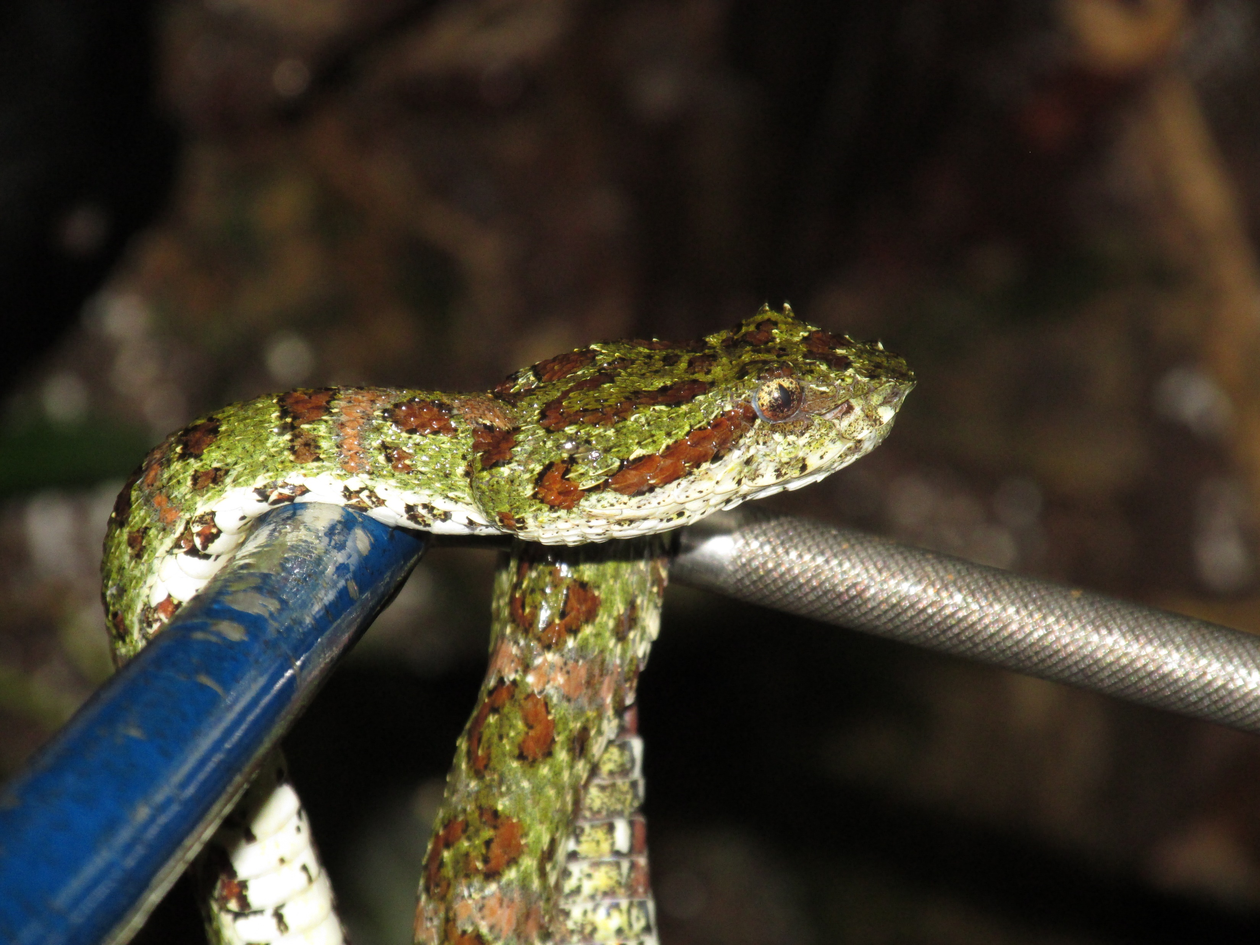
Fakta og problemformulering
Hvert år bliver 2,7 millioner mennesker forgiftet af slanger.
Hvordan kan vi udvikle hurtig diagnosticering og bedre behandling af slangebidsforgiftning?
Notes:
Foto fra Rafael Samudio, Jr., Panama: Central American Eyelash-pitviper (Bothriechis nigroadspersus).

Slide 4
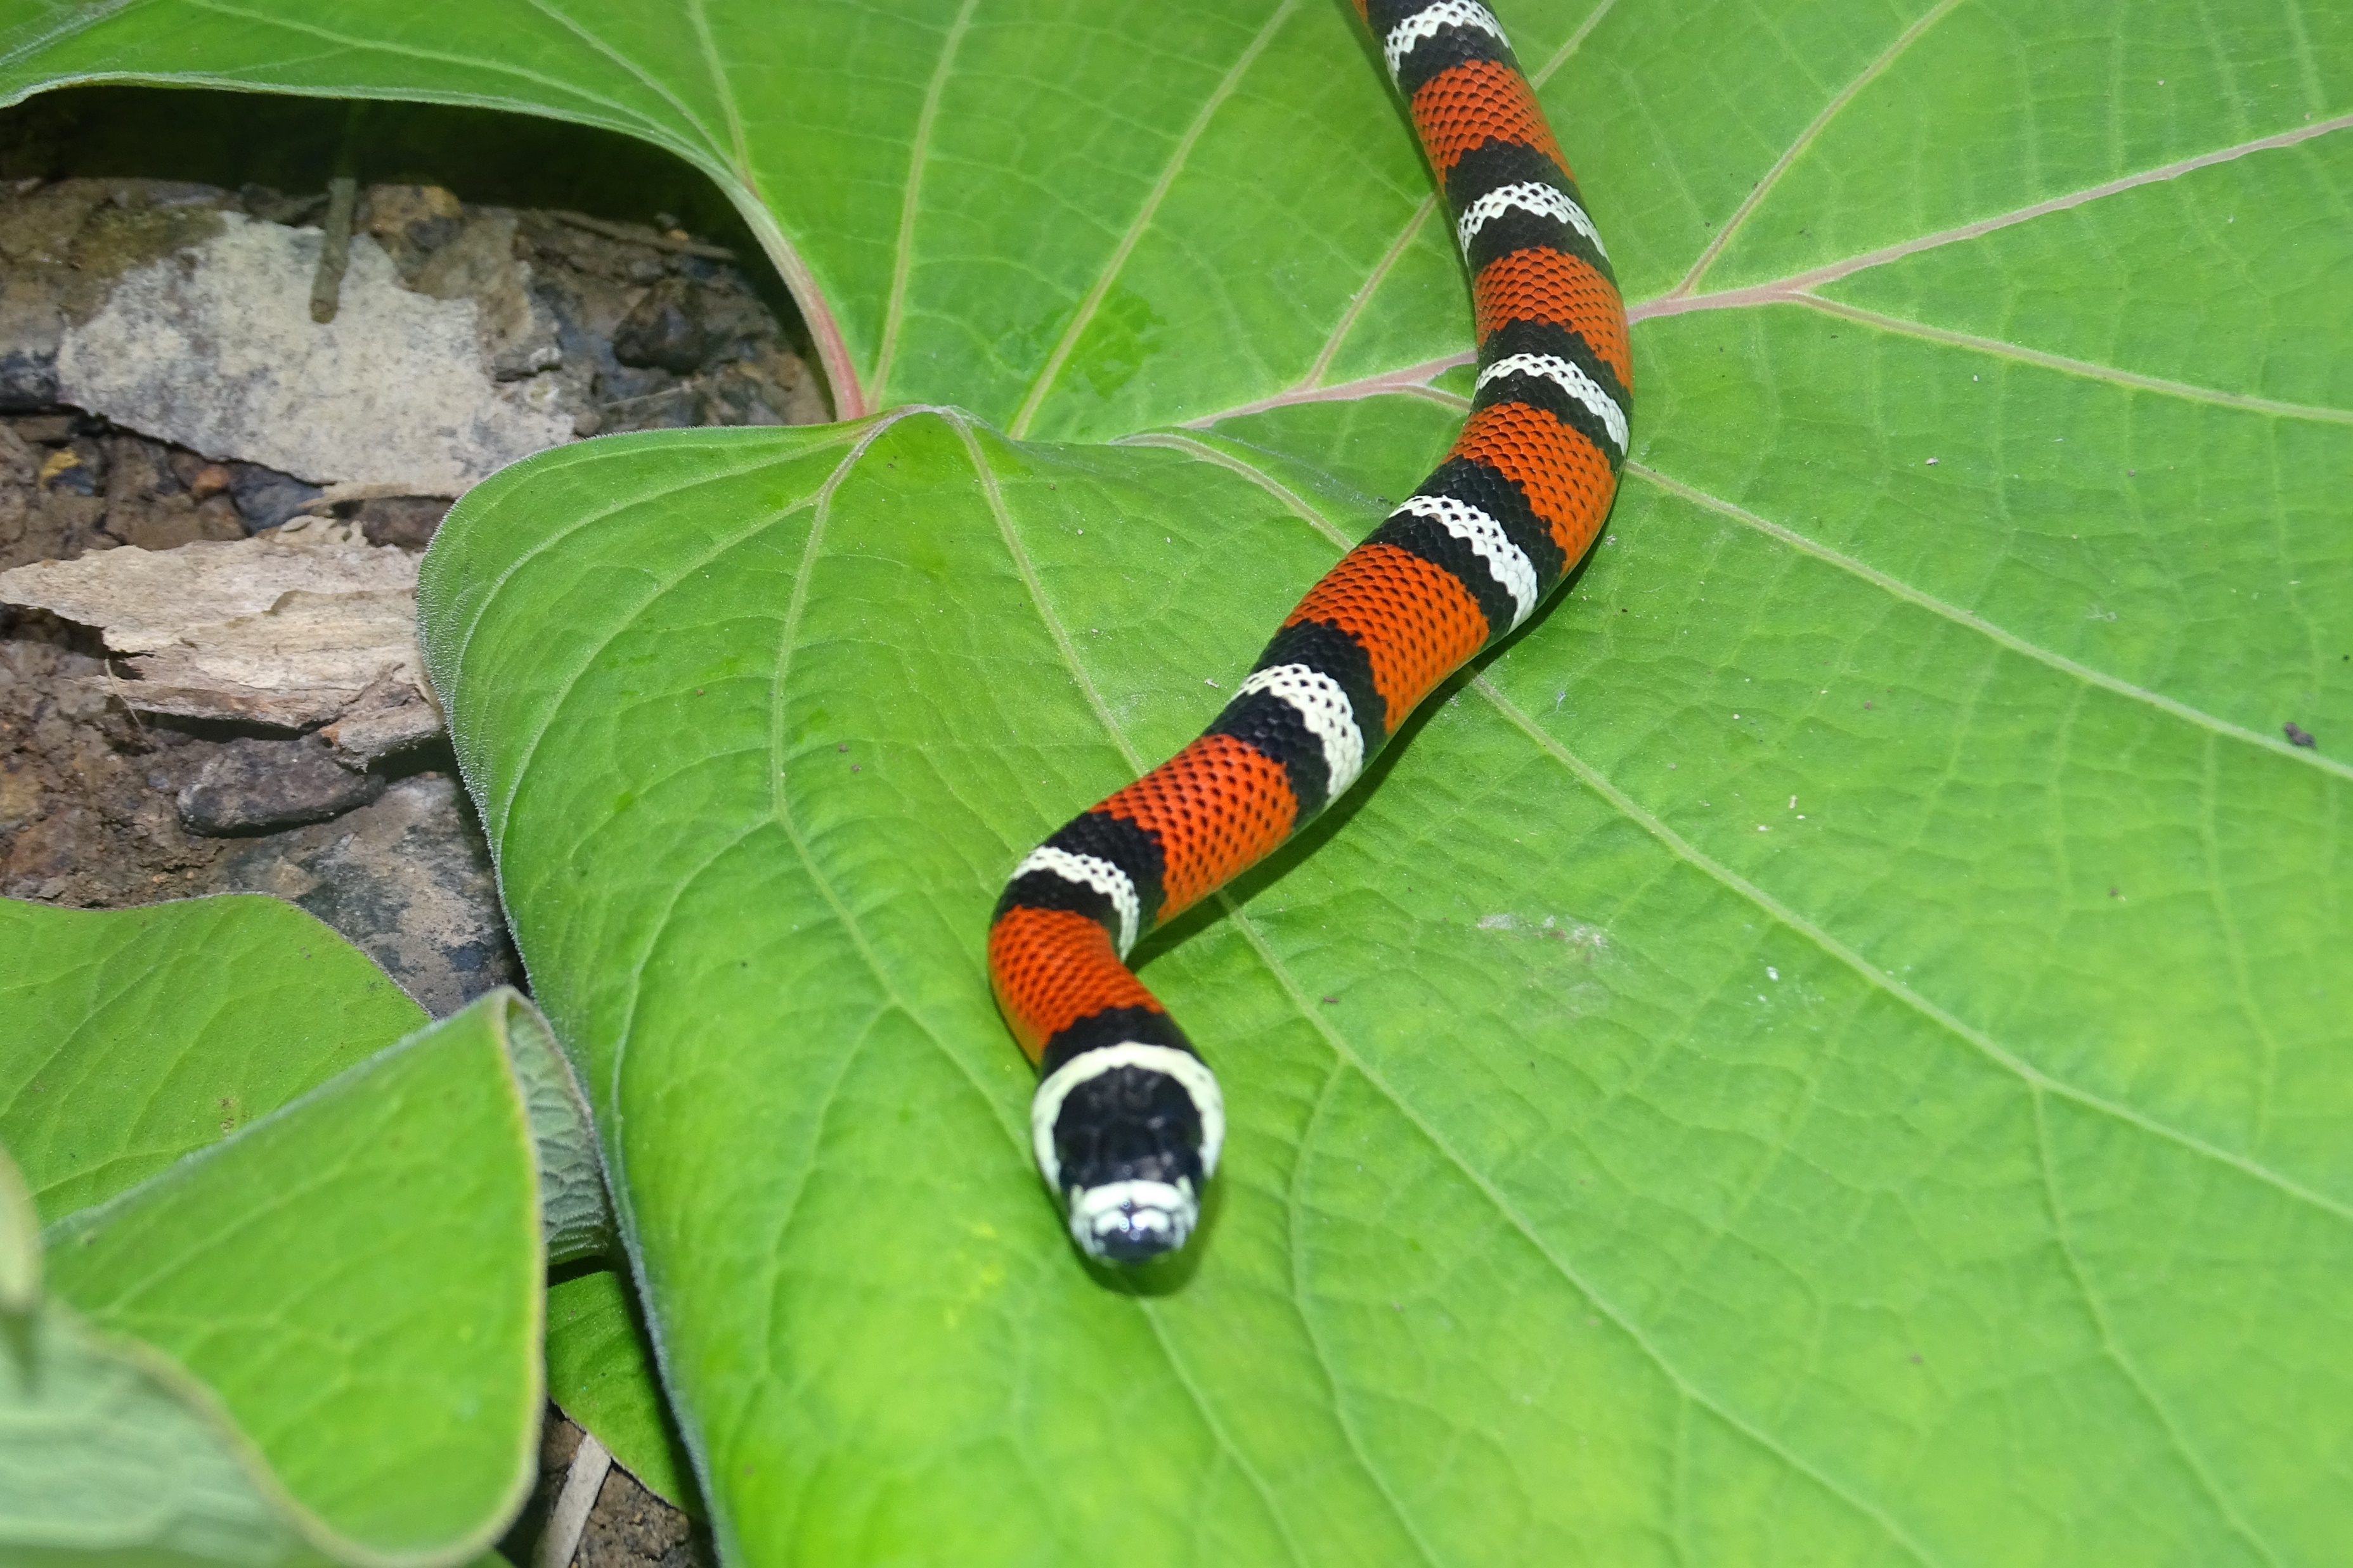
Nogle slanger ser giftige ud, men er det ikke…
Notes:
Foto fra Rafael Samudio, Jr., Panama: sandsynligvis en ufarlig ecuadoriansk mælkesnog (Lampropeltis micropholis), der gennem Batesian mimicry efterligner en giftig koralslange.
Se evt. videoen ”Aposematic Coloration” med Mr. Anderson fra Bozeman Science: https://www.youtube.com/watch?v=0MC5OBblol0 (5 min, engelsk).

Slide 5
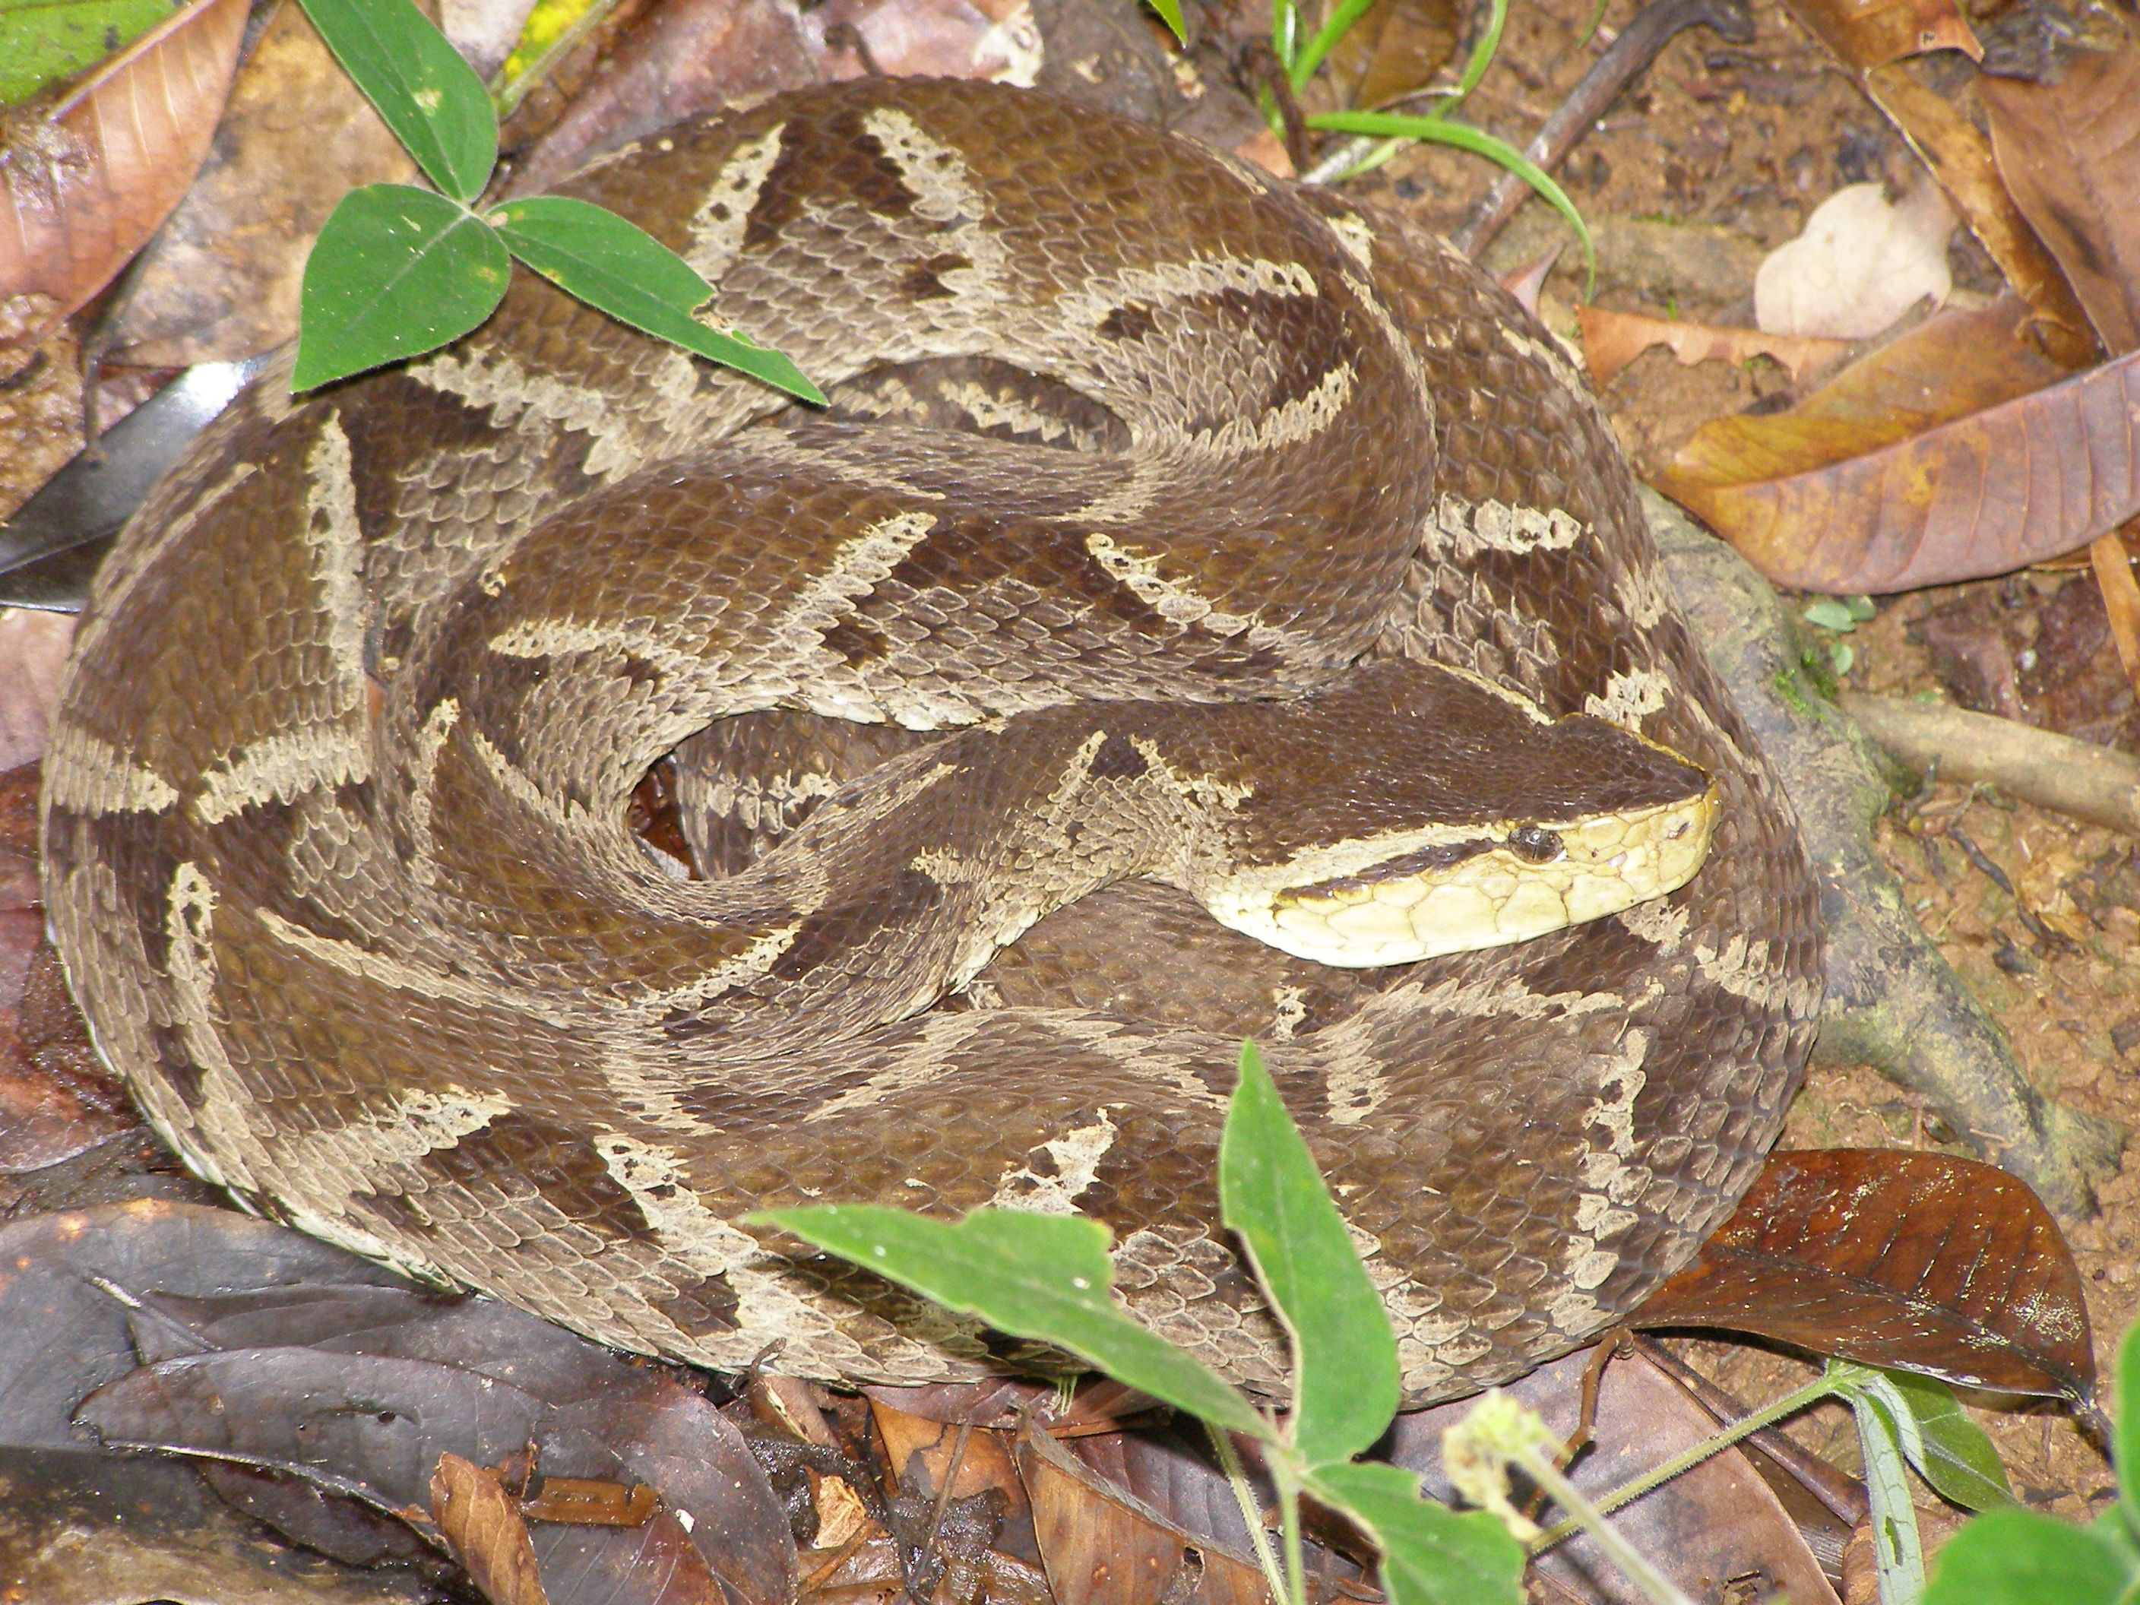
Nogle af de giftigste slanger SER man ikke…
Notes:
Foto fra Rafael Samudio, Jr., Panama: Lanseslange / Fer-de-Lance / Terciopelo (Bothrops asper).

Slide 6
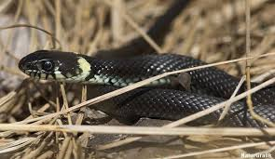
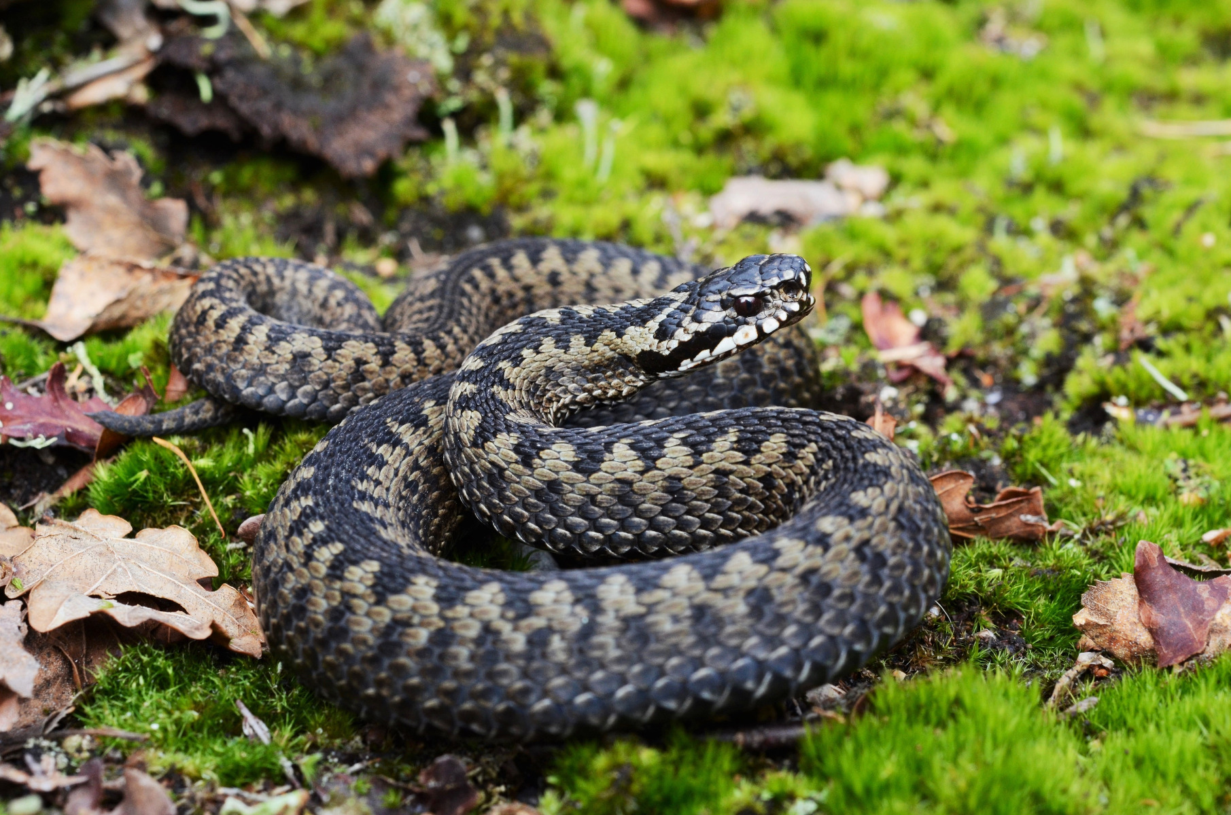
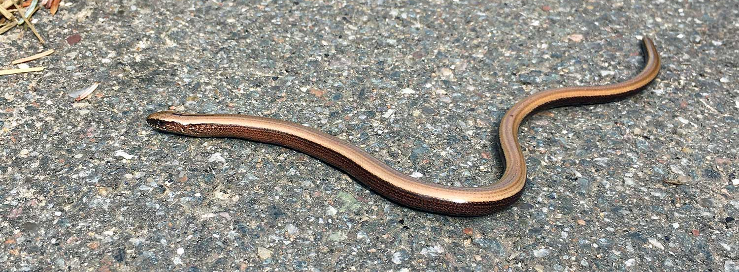
Danmarks slangearter: hugorm + snog = 2
Snogen er ikke giftig og er normalt sort med to gule pletter i nakken. Hovedet er ikke trekantet.
Hugormen er giftig og har normalt en zigzag- stribe ned langs ryggen. Hovedet er trekantet for at gøre plads til gifttænder og giftkirtler.
Stålormen er en lemmeløs øgle.

Slide 7
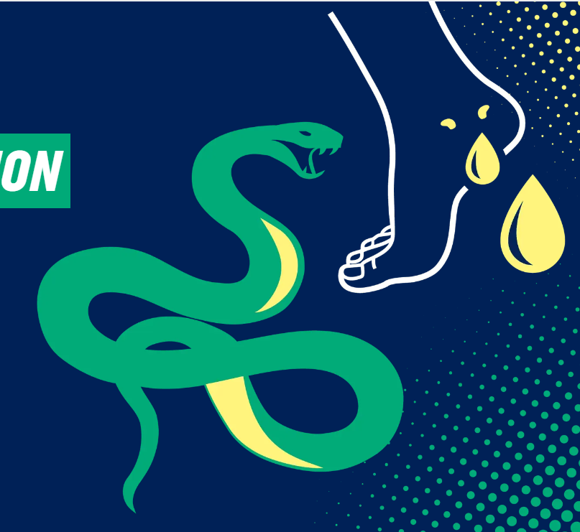
Modul 1
I Fight the Bite skal I arbejde med slangebid i Brasilien.
I skal afprøve metoder, som forskere og læger bruger, når de skal hjælpe ofre.
Men først skal I undersøge, hvordan slangegift påvirker blodet.

Slide 8
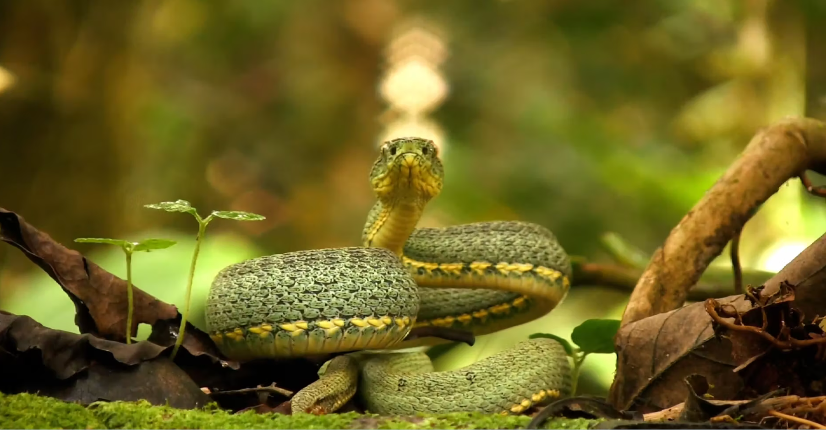
Vi ser introvideoen
Slangebidsforgiftning er en af verdens store sundhedskriser.

Slide 9
Opsamling på videoen:
Er der noget, der overrasker eller undrer jer?
Hvad tror I, man kan gøre for at reducere konsekvenserne af slangebidsforgifting?

Slide 10
Læringsmål
Målet med Fight the Bite er, at I efter forløbet kan:
vurdere traditionelle og bioteknologiske metoder til diagnosticering af slangebidsforgiftning​
argumentere for, at antistoffer kan anvendes til diagnosticering og behandling af slangebidsforgiftning.

Slide 11
Grupper som gælder i hele miniprojektet
Gr. | Elev | Elev | Elev | Elev
1 | Albert | Jonas S | Ebbe
2 | Malthe | Mathias | Anton (- fredag)
3 | Oscar | Troels (- fredag) | Lærke
4 | Mathilde | Nicklas | Valdemar
5 | Viktor Pagh | Yolande | Ane
6 | Jeppe | Jonas K (- fredag) | Melanie
7 | Caroline | Clara | Emma-Sofie
8 | Eskild | Freja | Jasmin | Viktor Munck
9 | Kamilla | Magnus | Signe (- fredag) | Thor

Slide 12
Notetagning – obligatorisk!
I kan bruge undervisningsplatformen som noteværktøj.
I kan løbende udfylde skrivefelter og tabeller på undervisningsplatformen.
Jeres noter gemmes automatisk og overføres til siden Dine noter.
I kan kun se jeres egne noter. Hverken læreren eller de andre elever kan se den enkelte elevs noter.
Det er vigtigt, at I aftaler, hvem i gruppen der skriver noter. Det kan være en fordel, at det er den samme i gruppen, der logger ind og skriver noter i alle tre moduler. Den af jer, der har skrevet noter, kan ved forløbets afslutning gemme siden "Dine noter" som en pdf og dele den med resten af gruppen.
Det er vigtigt, at I aftaler, hvad I gør, hvis den, der skriver noter, er fraværende i et modul. Resten af gruppen har brug for adgang til noterne undervejs i forløbet.

Slide 13
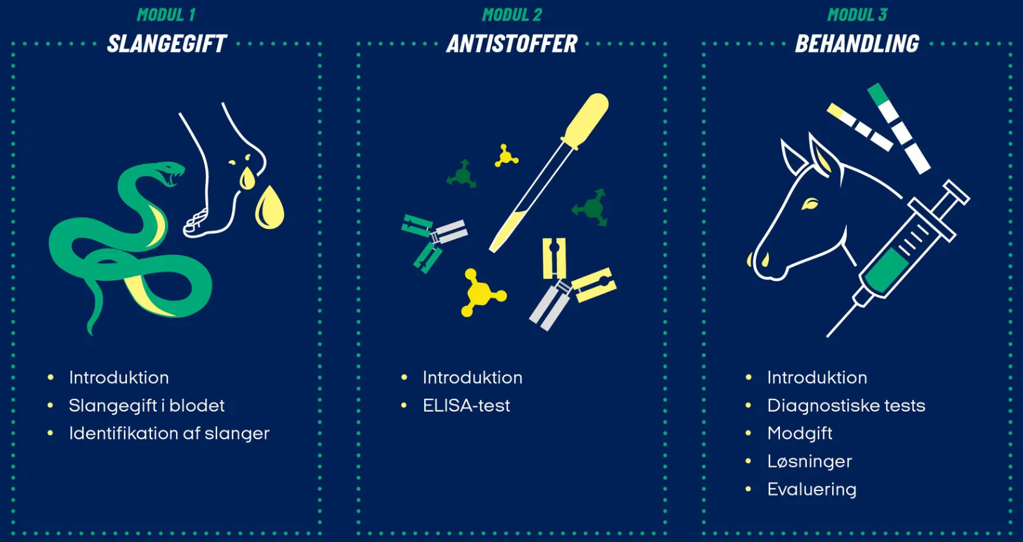

Slide 14
Modul 1 – plan for i dag
Først skal I undersøge, hvilke effekter forskellige slangers gift kan have på blod.
Derefter skal I afprøve traditionelle metoder til at identificere, hvilken slange der har bidt en patient.
Til sidst skal I vurdere udfordringer ved traditionel diagnosticering.

Slide 15
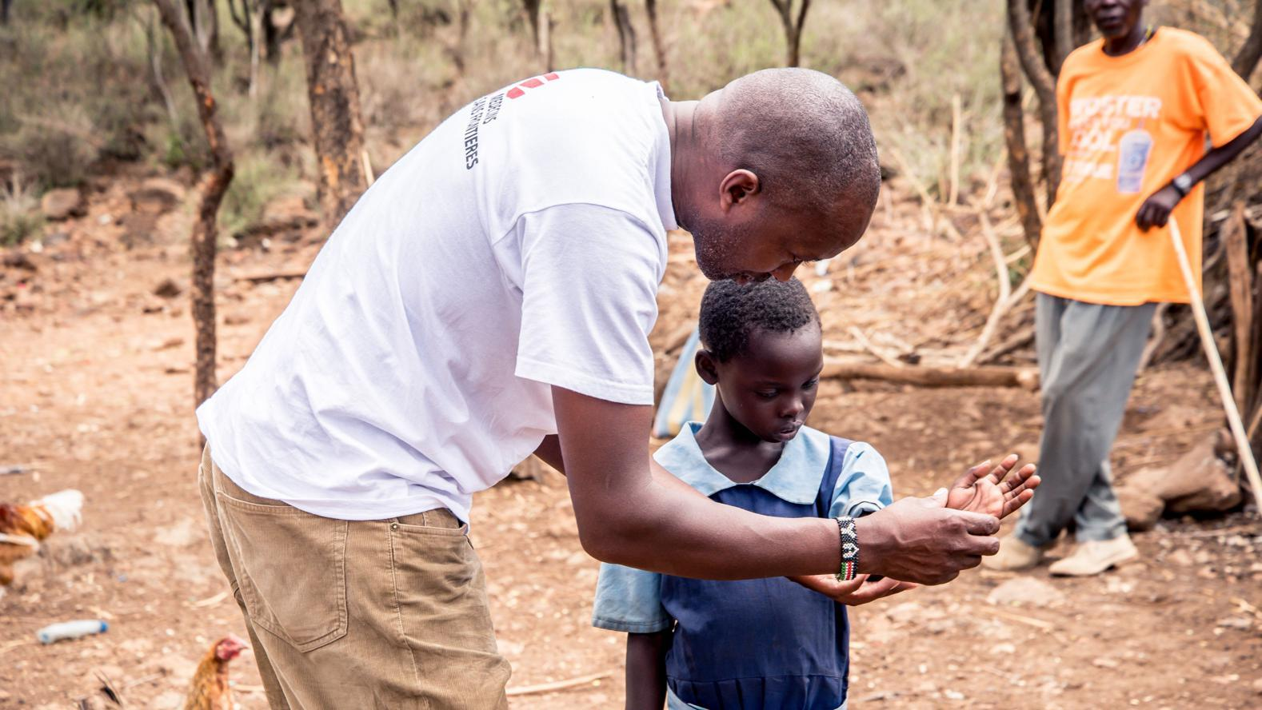
Opsamling på øvelsen med blod og ”gift”
Tal sammen i klassen om spørgsmålene nedenfor. Inddrag jeres egne observationer i samtalen.
Hvilke forskelle og ligheder i effekten af de fem slangegifte observerede I?
Hvorfor har sundhedspersonalet brug for at identificere, hvilken slange der har bidt en person, for at kunne give den korrekte modgiftsbehandling?

Slide 16
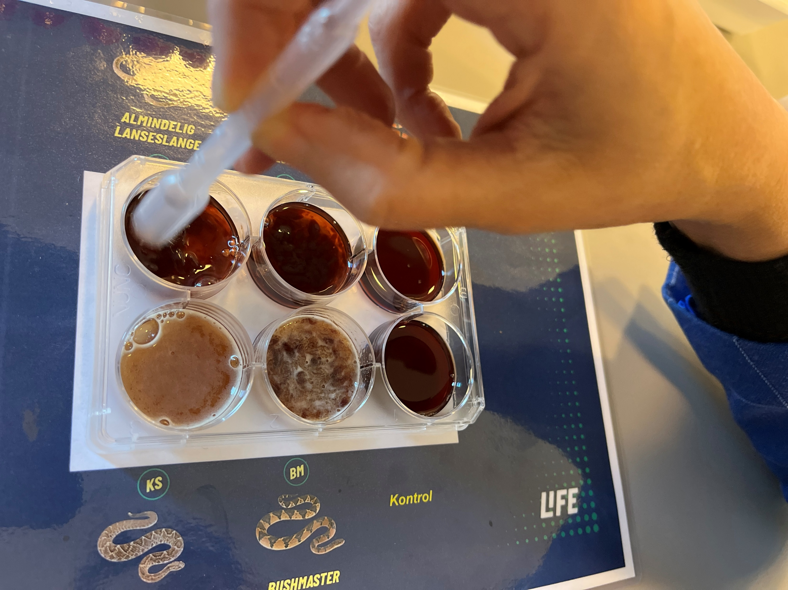
Resultater:
AL:
BL:
KO:
KS:
BM:
Kontrol:

Slide 17
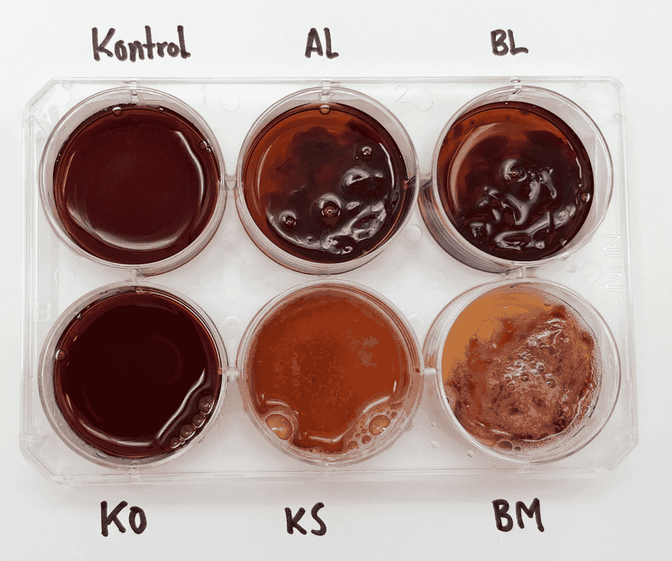
Resultater:
AL:
BL:
KO:
KS:
BM:
Kontrol:
Notes:
Affarvning simulerer hæmolyse; sammenklumpning simulerer aktivering af koagulationsfaktorer.
Hæmolyse er en øget og for tidlig nedbrydning af røde blodlegemer.
Koagulationsfaktorer er proteiner, der er nødvendige for, at blodet kan størkne (koagulere). Koagulationsfaktorer spiller en vigtig rolle, når blodårer beskadiges, og en blødning skal standses.

Slide 18
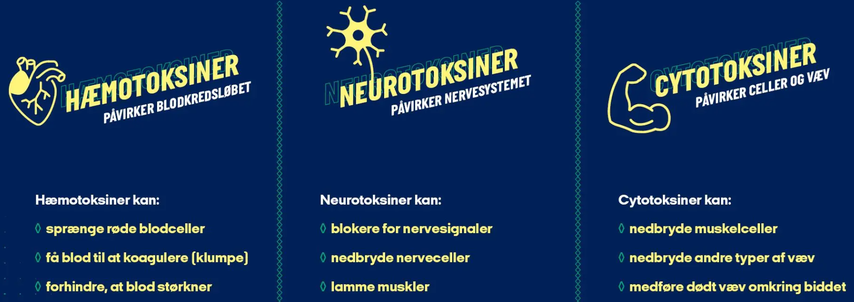
Der findes tre hovedtyper af slangegift

Slide 19
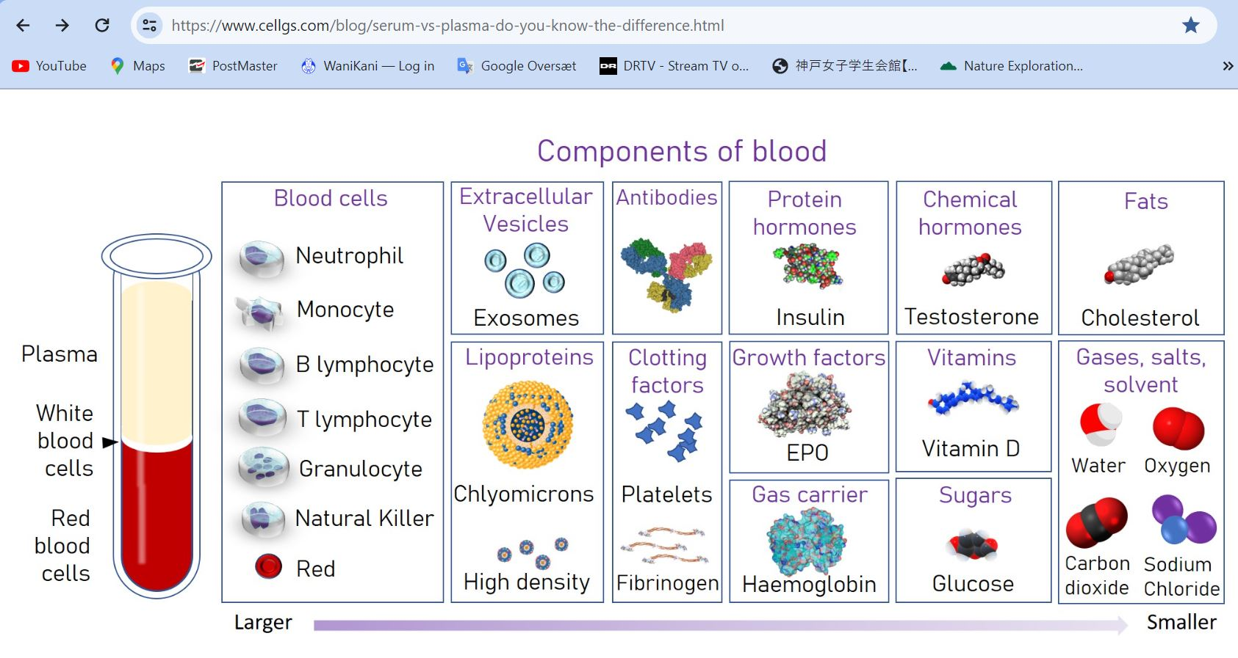
Blodets bestanddele

Slide 20
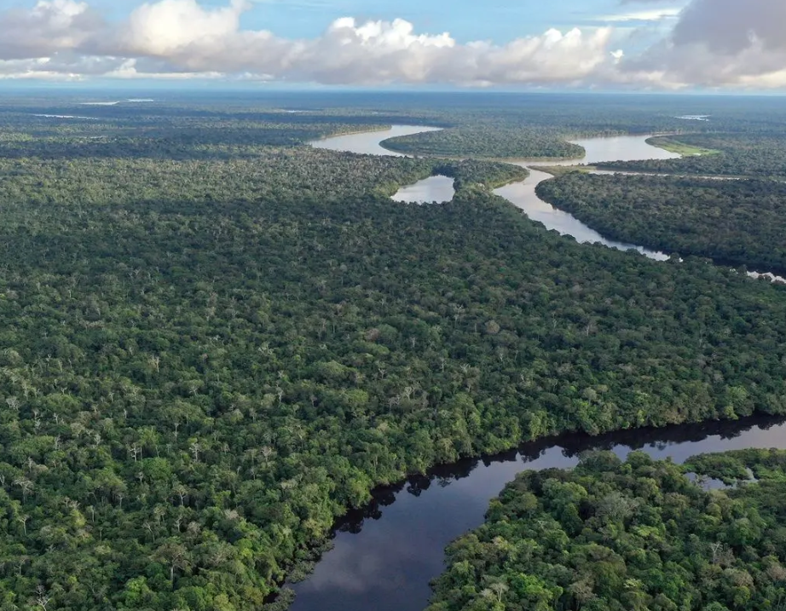
Identifikation af slanger
På sundhedsklinikker i Amzonasregnskoven anvender man traditionelle diagnosticeringsmetoder til at identificere, hvilken slange der har bidt.
Hvor effektive er metoderne?

Slide 21
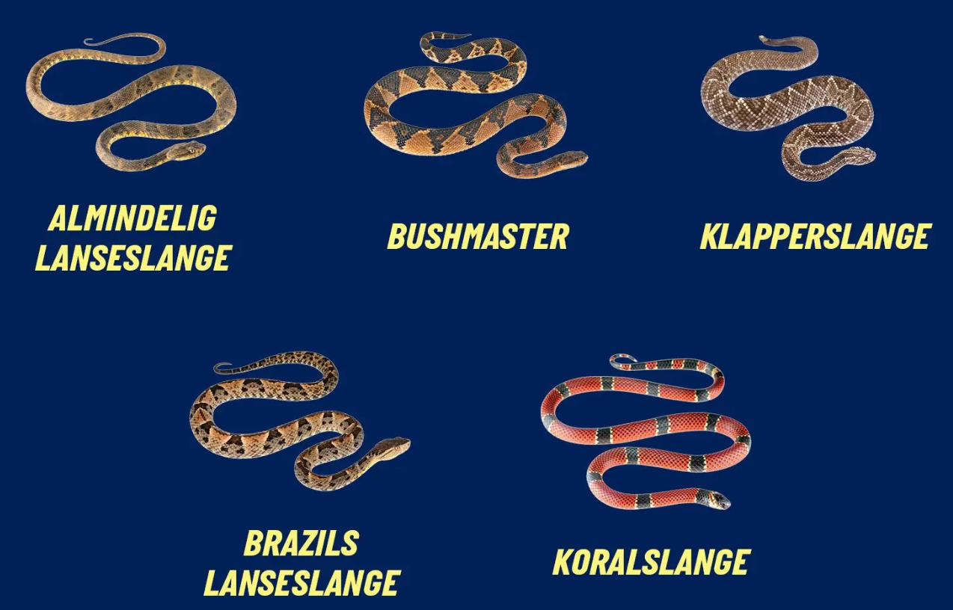

Slide 22
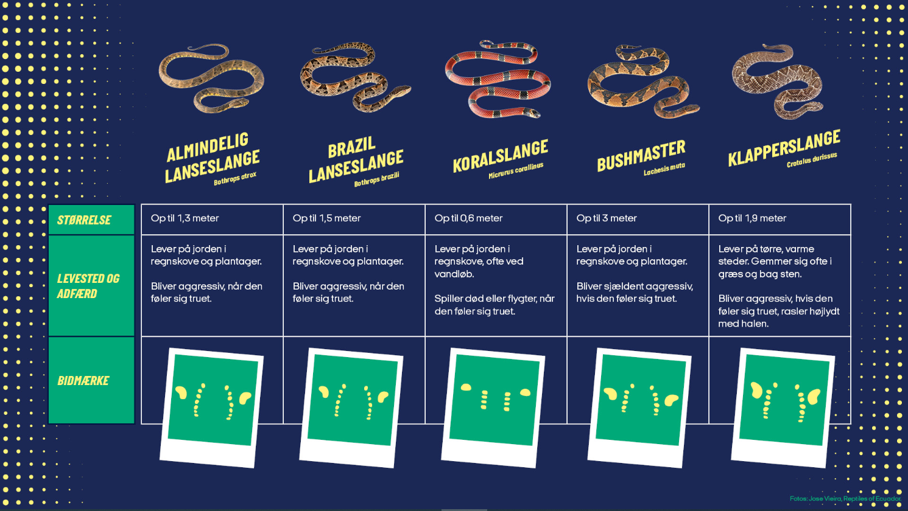

Slide 23
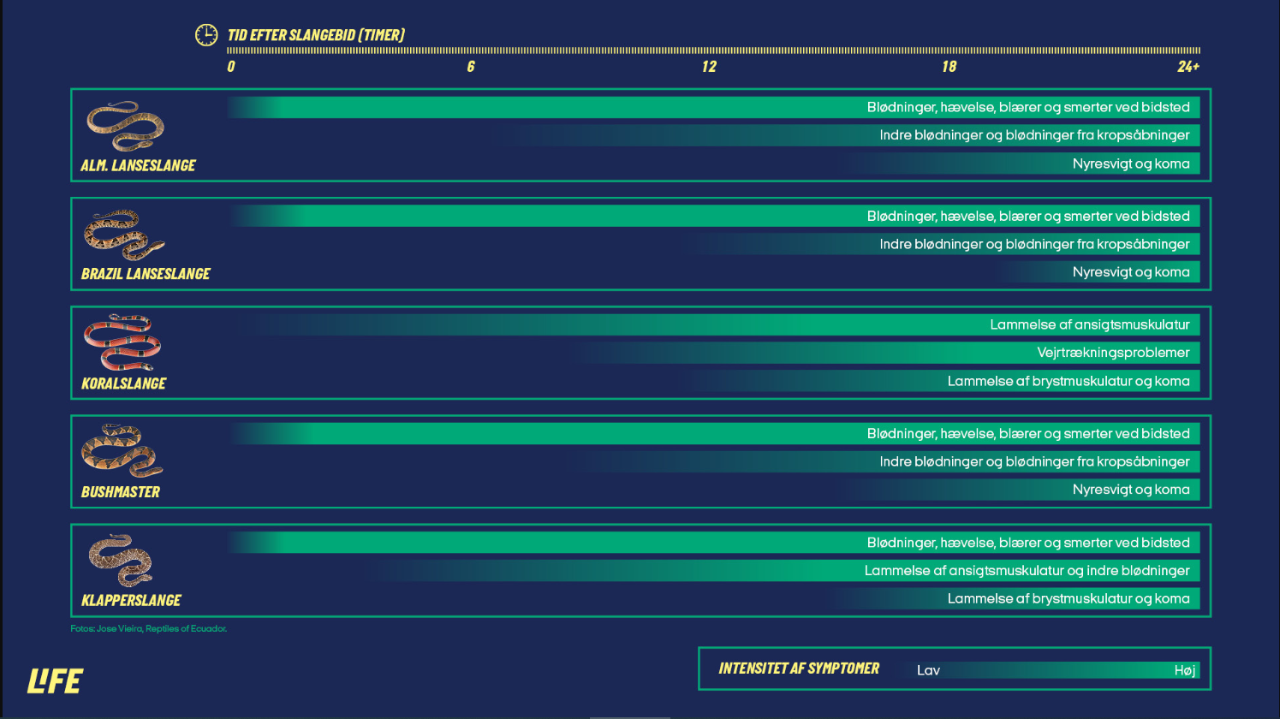
Symptomer på slangebid

Slide 24
Opsamling på øvelsen med ID af slanger
Hvilke slanger fandt I frem til? (Vi tager patienterne én ad gangen)
Hvilke udfordringer oplevede I ved at anvende traditionelle metoder til diagnosticering af slangebid?
Hvilke af de fem slanger var særlig vanskelige at identificere ud fra de traditionelle metoder?
Hvilke af de slangearter, der var særlig vanskelige at identificere, er det ikke nødvendigt at kunne skelne fra hinanden? Begrund jeres svar.

Slide 25
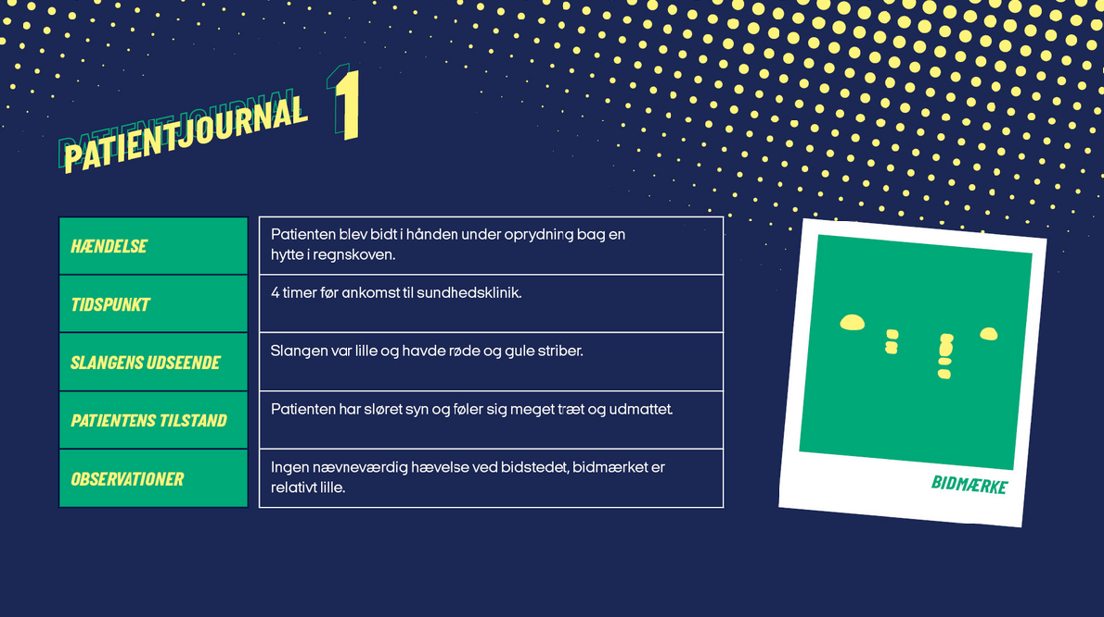

Slide 26
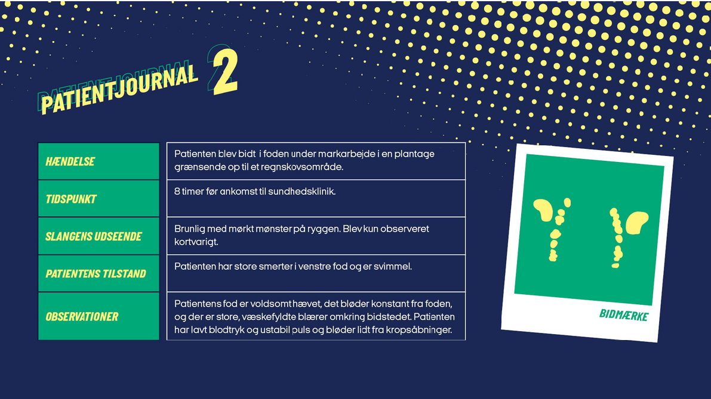

Slide 27
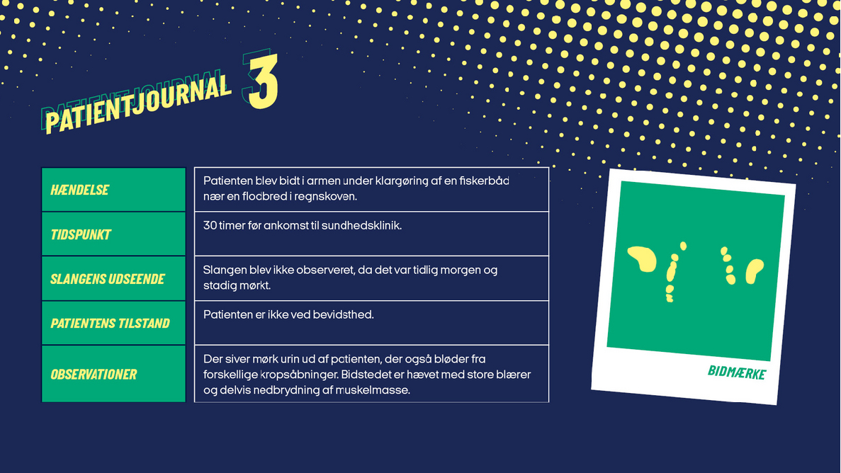

Slide 28
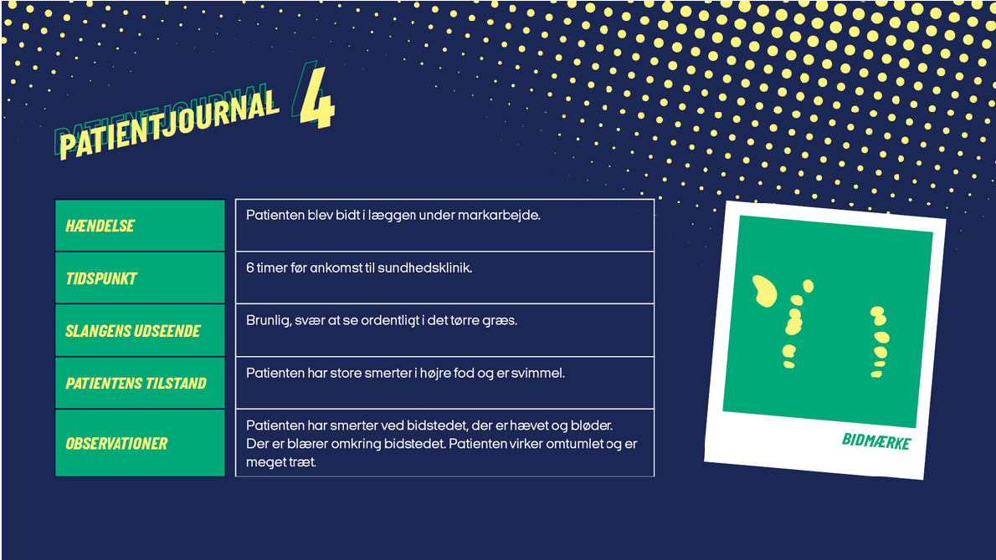

Slide 29
Slut på Modul 1
Tjek, at I har gemt jeres noter – både på MY LIFE platformen og på en af jeres computere.
Husk, at ALLE skal have adgang til noterne HELE TIDEN!!!
Læs op på ELISA jf. lektierne på modulet til næste gang (onsdag).
Tak for i dag ☺

